Slide 1
Forskningsstation Zackenberg
ZERO Zackenberg
ZERO Daneborg
www.zackenberg.dk
Kontakt:
Jørgen Skafte – jska@dmu.dk
Henrik Spanggård – hsp@dmu.dk

Slide 2
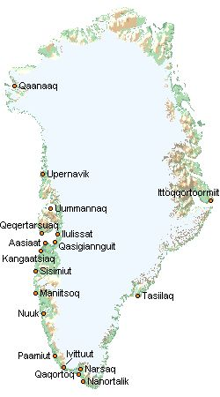
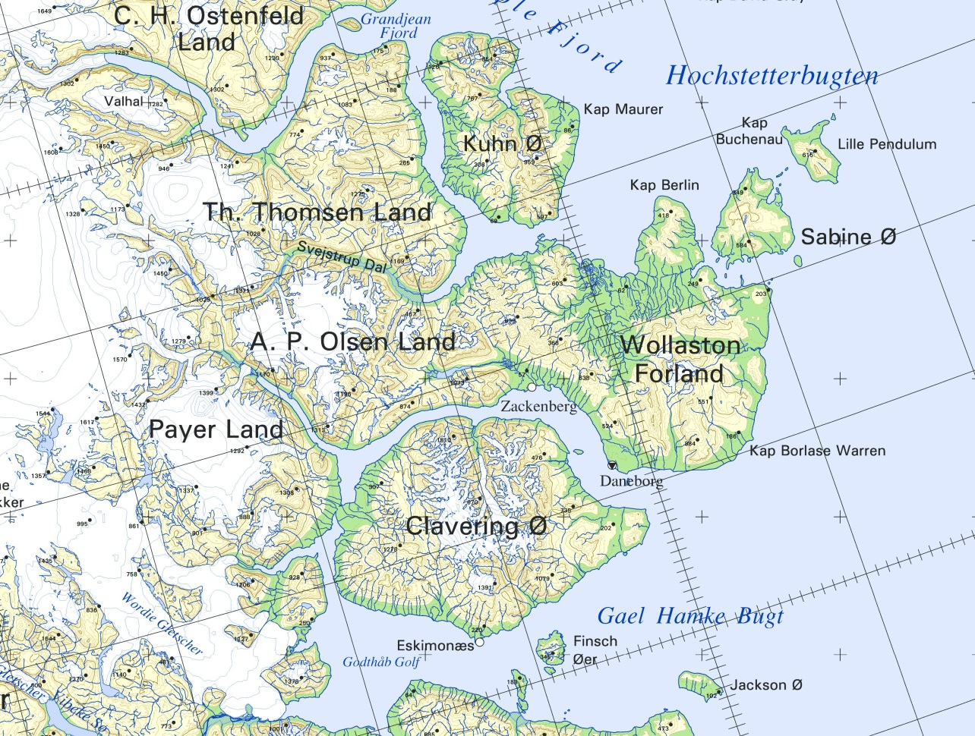
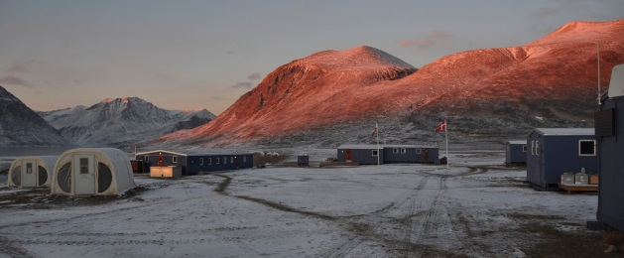
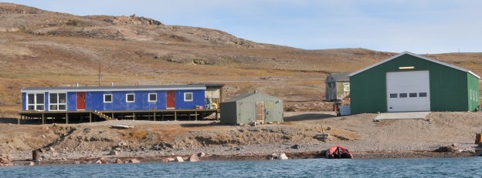
Lokaliteter

Slide 3
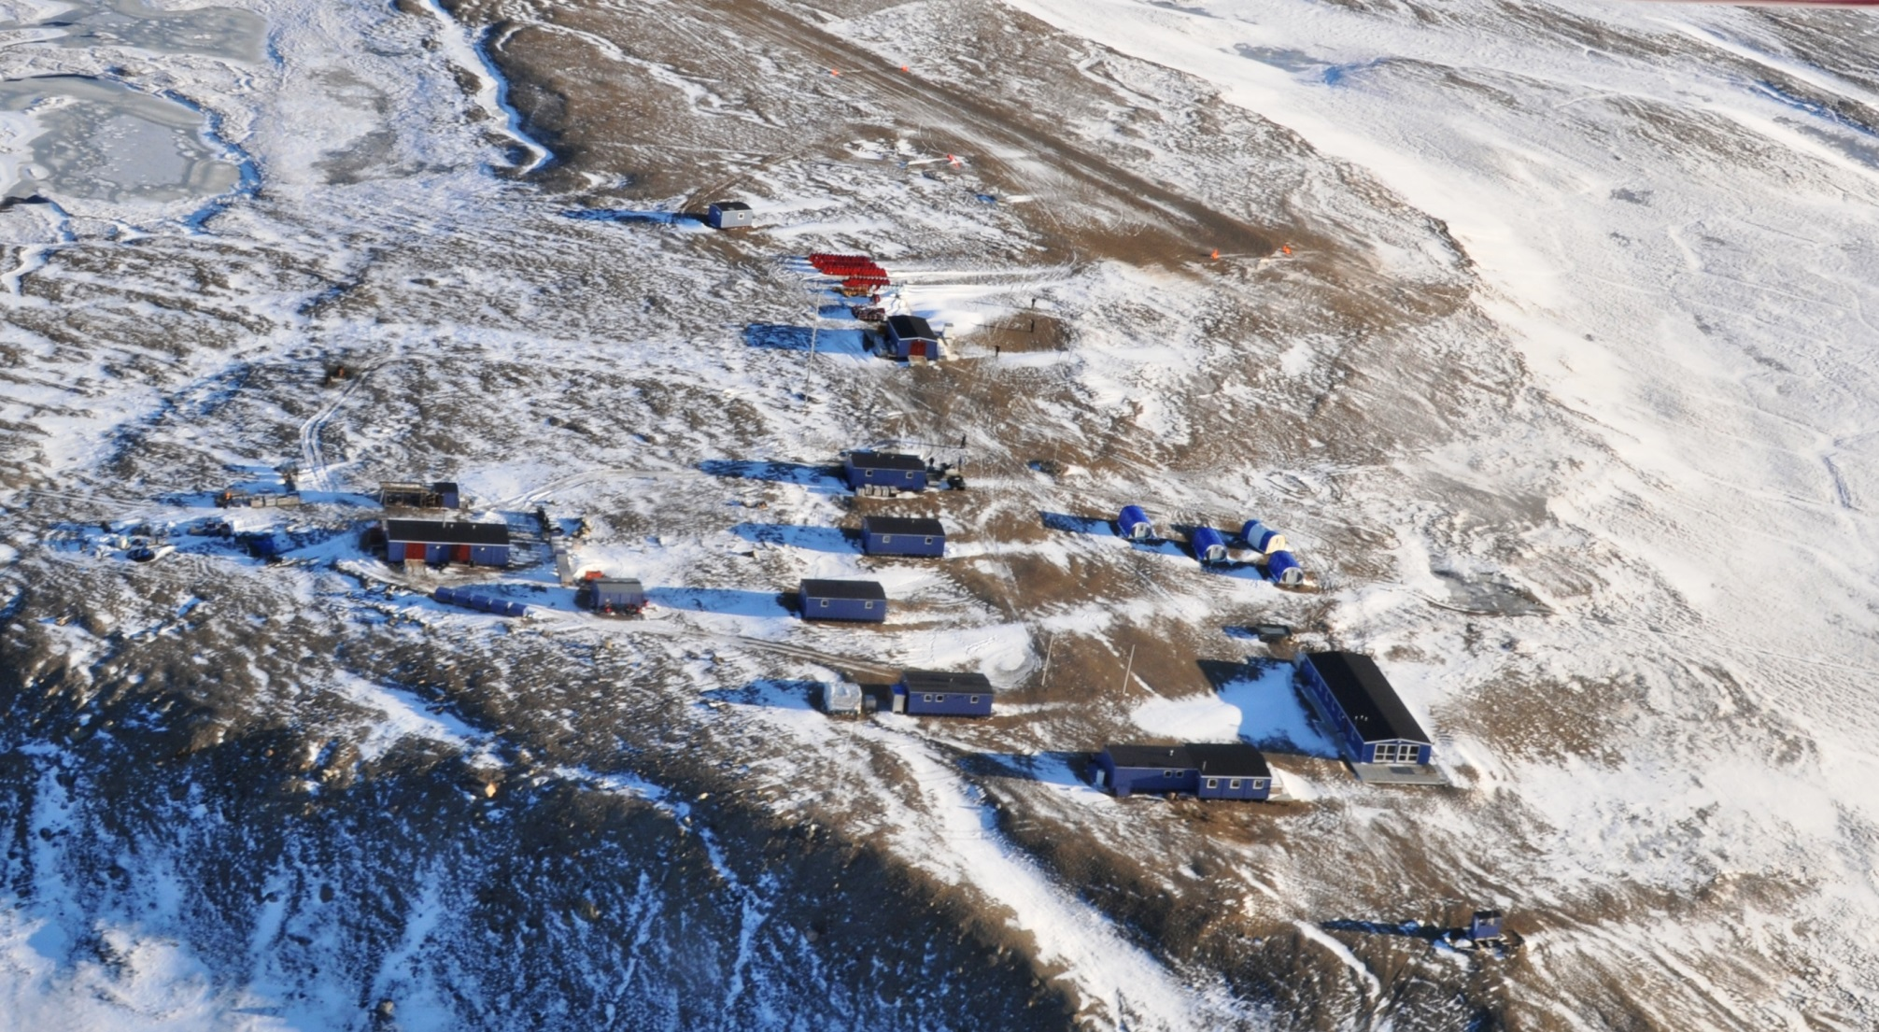
Faciliteter
Beboelse
Landingsbane
Lager
Elværk og
værksted
Logistik
Basis-program
Lager
Laboratorier
Beboelse
Køkken og
kantine

Slide 4
Nogle vigtige terminer
Februar – ansøgningsfrist, vejledning findes på www.zackenberg.dk
Marts – projektgodkendelse i GEM-koordinationsgruppe
April til oktober – Daneborg åben for max. 10 personer
April og maj – Zackenberg åben for et begrænset antal forskere
Juni, juli og august – Zackenberg åben for fuld bemanding
Ultimo juni – afsendelse af skibsgods
Primo august – skibsanløb i Daneborg
September og oktober – Zackenberg åben for et begrænset antal forskere

Slide 5
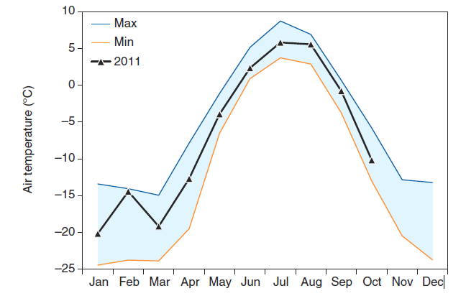
Fysiske forhold
Sol over horisonten: 4. feb. – 6. nov.
Midnatssol: 30. apr. – 13. aug.
Snefri periode: ultimo juni – ultimo september
Fjorden sejlbar: medio juli – medio september
Mean monthly air temperatures at Zackenberg during the period 1995-2011
(Kilde: Zackenberg 17th. Annual Report 2011)

Slide 6
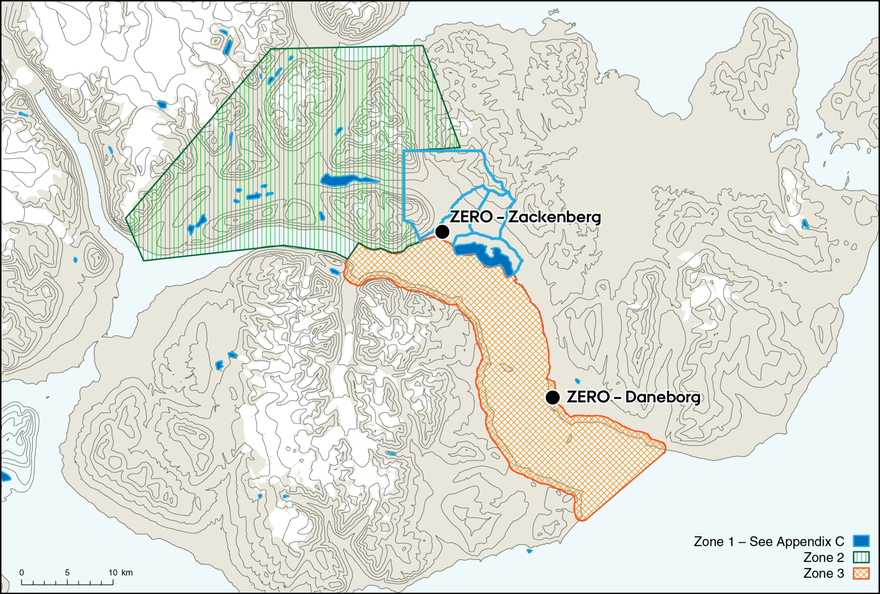
Aktivitetsområde

Slide 7







Moniteringsprogrammer
5 basisprogrammer:
  GeoBasis
  BioBasis
  MarinBasis
  KlimaBasis
  GlacioBasis

